Slide 1


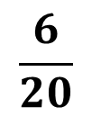


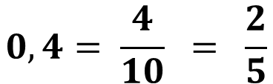




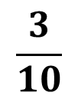


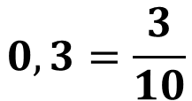







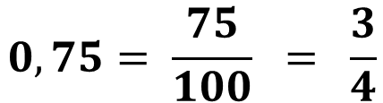

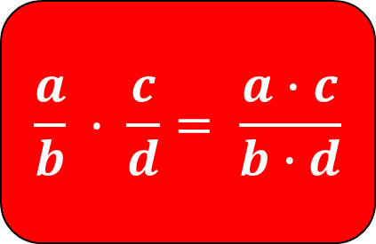
Multiplikation von Brüchen
Beispiel
Dezimalbruch
Bruch
$$b$$
$$0,4= \frac{4}{10} = \frac{2}{5}$$
$$0,3=\frac{3}{10}$$
$$a=40 cm$$
$$=0,4m$$
$$2$$
$$a$$
$$A=0,3m^{2}$$
$$0,75= \frac{75}{100} = \frac{3}{4}$$
$$b=75cm$$
$$=0,75m$$
$$25$$
$$2∙3$$
Allgemein
Man multipliziert zwei Brüche, indem man jeweils die Zähler und die Nenner miteinander multipliziert:
„$\frac{Zähler∙Zähler}{Nenner∙Nenner}"$
$$\frac{a}{b} ∙ \frac{c}{d}= \frac{a∙c}{b∙d}$$
$$\frac{2}{5}$$
$$\frac{3}{4}$$
$$\frac{3}{10}$$
$$\frac{6}{20}$$
$$∙$$
$$2$$
$$=$$
$$=$$
$$5∙4$$

